Slide 1
ML Linear Regression
선형 회귀
발표자 이 석 준
Notes:
서포트 벡터 머신의 발표를 맡은 이석준입니다.
지금부터 발표 시작하겠습니다.

Slide 2
CONTENTS
01 02 03 04 05
선형 회귀
다항 회귀
규제
조기 종료
로지스틱 회귀
Notes:
발표는 다음과 같은 과정으로 진행하겠습니다.

Slide 3
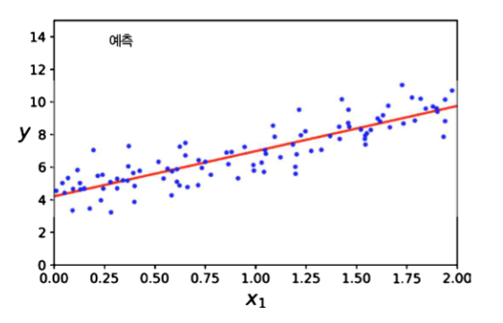

1. 선형 회귀
ML Linear Regression
01
선형 회귀
독립변수와 종속변수가 선형적인 관련성이 있다는 전제하에, 주어진 데이터들을 대표하는 하나의 적합한 선을 찾는 것이다.
머신 러닝에서는 데이터의 특성 $X$와 레이블 $\hat{y}$이 주어질 때에 $\hat{y}= θ∙X$ 의 관계를 이용하여 모델 파라미터 $θ$를 구하는 것이다.
Notes:
서포트 벡터 머신은 선형, 비선형의 데이터셋에 대한 분류와 회귀 모델로 사용될 수 있습니다.
또한, 이상치 탐지 등에도 사용이 가능한 다목적 머신러닝 모델입니다.

Slide 4


1. 선형 회귀
ML Linear Regression
01
모델의 성능 측정
모델이 예측한 모델 파라미터에 대한 성능을 측정한다.
예측 값과 실제 값을 비교하는 ‘평균 제곱 오차‘를 사용한다.
$θ^{T}x^{(i)}$는 i 번째 샘플에 대한 예측 값이고, $y^{(i)}$는 i 번째 샘플에 대한 실제 값이다.
비용함수인 MSE(X, h)를 최소로 만드는 $θ$를 찾는 것이 목적이다.
Notes:
서포트 벡터 머신은 선형, 비선형의 데이터셋에 대한 분류와 회귀 모델로 사용될 수 있습니다.
또한, 이상치 탐지 등에도 사용이 가능한 다목적 머신러닝 모델입니다.

Slide 5


1. 선형 회귀
ML Linear Regression
01
정규방정식
비용 함수를 최소화하는 $θ$를 찾기 위한 해석적인 방법이다.
$\hat{θ}$은 비용함수를 최소로 만드는 $θ$이고, y는 샘플 데이터의 타겟 벡터이다.
정규방정식은 특성의 수가 n일 때, (n+1)x(n+1)의 크기가 되는 행렬 $XX^{T}$의 역행렬을 구한다.
예측의 계산 복잡도는 $O(n^{2.4})$ ~ $O(n^{3})$이므로, 특성의 수가 2배가 되면
$2^{2.4}$ ~ $2^{3}$배의 연산 시간이 소요된다.
훈련 샘플에 대한 예측 연산의 시간 복잡도는 $O\left(m\right)$이다.
정규방정식 공식
Notes:
서포트 벡터 머신은 선형, 비선형의 데이터셋에 대한 분류와 회귀 모델로 사용될 수 있습니다.
또한, 이상치 탐지 등에도 사용이 가능한 다목적 머신러닝 모델입니다.

Slide 6
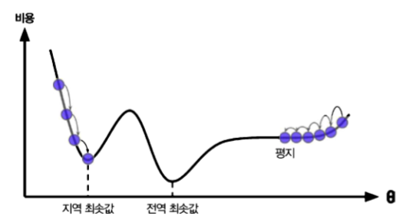

1. 선형 회귀
ML Linear Regression
01
경사 하강법
비용 함수의 각 모델 파라미터 $θ_{i}$에 대한 편도함수를 이용하여 Gradient가 가장 감소하는 방향으로 반복적으로 $θ$를 재조정한다.
Gradient가 0이 되는 경우가 비용 함수가 최소가 되는 모델 파라미터이다.
이 때, 전역 최솟값과 지역 최솟값이 존재하며 전역 최솟값이 위에서 말한 비용함수가 최소가 되는 $θ$이다.
비용 함수는 지역 최솟값을 가질 수 있기 때문에, 모델의 비용 함수가 가장 최소가 되지 않을 수도 있다.
Notes:
서포트 벡터 머신은 선형, 비선형의 데이터셋에 대한 분류와 회귀 모델로 사용될 수 있습니다.
또한, 이상치 탐지 등에도 사용이 가능한 다목적 머신러닝 모델입니다.

Slide 7
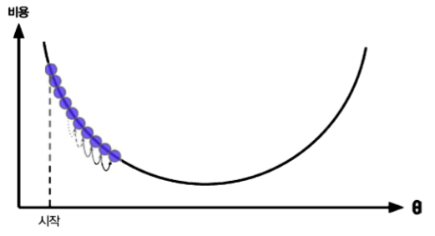
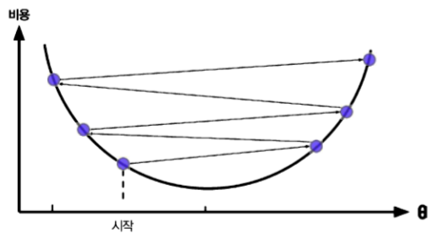

1. 선형 회귀
ML Linear Regression
01
학습률(Learning Rate)
Gradient가 최소가 되는 방향으로 진행 할 때에 진행하는 정도를 의미한다.
Learning Rate에 따라서 최솟값에 수렴을 늦게 할 수 있으므로 적절한 값의 선택이 필요하다.
이 때, 전역 최솟값과 지역 최솟값이 존재하며 전역 최솟값이 위에서 말한 비용함수가 최소가 되는 $θ$이다.
모든 특성이 같은 스케일을 가져야 최단 경로로 경사 하강법을 진행한다.
Notes:
서포트 벡터 머신은 선형, 비선형의 데이터셋에 대한 분류와 회귀 모델로 사용될 수 있습니다.
또한, 이상치 탐지 등에도 사용이 가능한 다목적 머신러닝 모델입니다.

Slide 8
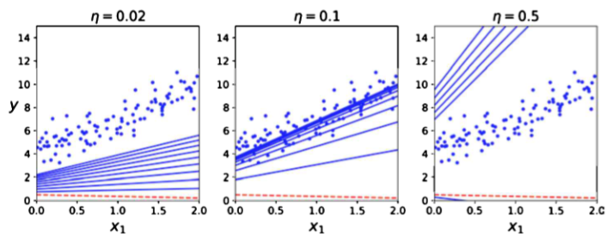
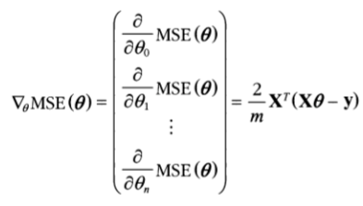

1. 선형 회귀
ML Linear Regression
01
배치 경사 하강법
배치 경사 하강법은 매 스텝에 전체 샘플을 사용하기 때문에 큰 데이터 셋에서는 느리다.
Gradient 벡터는 비용 함수를 $θ$에 대해 편미분한 형태이다.
학습 시간이 느리다는 단점을 해결하기 위해 확률적 경사 하강법과 미니-배치 경사 하강법을 사용한다.
비용 함수의 Gradient 벡터
Learning Rate에 따른 스텝
Notes:
서포트 벡터 머신은 선형, 비선형의 데이터셋에 대한 분류와 회귀 모델로 사용될 수 있습니다.
또한, 이상치 탐지 등에도 사용이 가능한 다목적 머신러닝 모델입니다.

Slide 9
1. 선형 회귀
ML Linear Regression
01
확률적 경사 하강법
확률적 경사 하강법은 매 스텝 마다 한 개의 샘플을 무작위로 선택해 경사 하강법을 실시한다.
일반적으로, 한 epoch에 대해 m(샘플의 수)번 반복된다.
배치 경사 하강법에 비해 학습 속도는 빠르지만 훨씬 불안정하다.
최솟값에 근접하겠지만 배치 경사 하강법처럼 최솟값을 구하지는 못한다.
확률적 경사 하강법의 무작위성은 지역 최솟값을 피하도록 해준다.
지역 최솟값은 피하면서 최적의 모델 파라미터를 찾을 수 있도록 Learning Schedule을 설정하여 학습률의 크기를 스텝이 지날수록 점점 줄여간다.

Slide 10
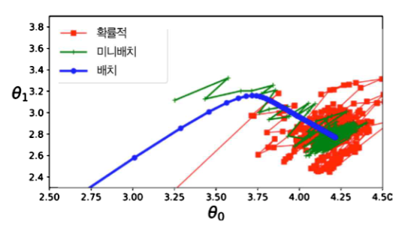
1. 선형 회귀
ML Linear Regression
01
미니-배치 경사 하강법
미니배치라고 부르는 임의의 작은 샘플 세트에 대해 경사 하강법을 실시한다.
확률적 경사 하강법 보다는 덜 불규칙하게 움직인다.

Slide 11
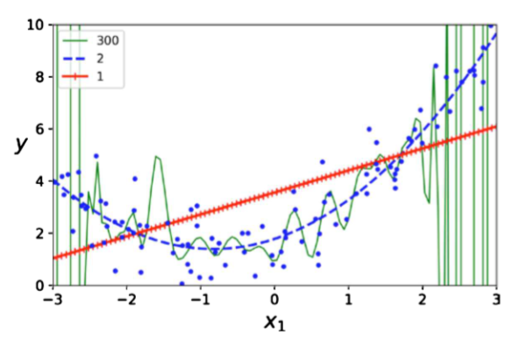
2. 다항 회귀
ML Linear Regression
02
다항 회귀
데이터 셋에 대해 다항 특성을 추가한다.
고차 다항 회귀를 적용시키면 과대적합이 일어나기 쉽다.
과대적합 및 과소적합의 여부를 알아보는 방법으로 학습곡선이 있다.

Slide 12
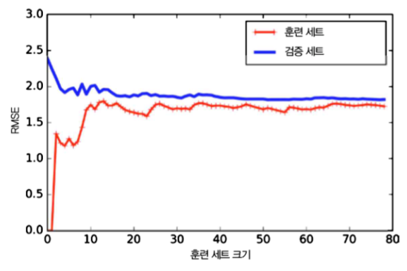
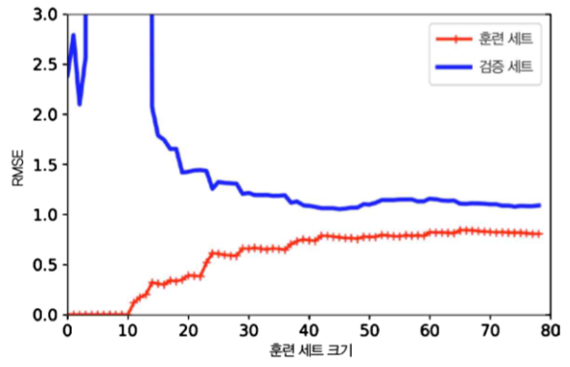
2. 다항 회귀
ML Linear Regression
02
학습 곡선
학습 곡선은 훈련 세트와 검증 세트의 성능을 훈련 세트의 크기의 함수로 나타낸 곡선이다.
과대적합의 경우에는 일관적으로 훈련 세트의 성능이 더 좋고, 훈련 데이터를 추가하면 두 세트의 성능이 가까워 진다.
과소적합의 경우에는 오차 값이 크고, 학습 데이터를 추가해도 성능이 개선되지 않는다.
학습 곡선 (과소적합)
학습 곡선 (과대적합)

Slide 13



3. 규제
ML Linear Regression
03
Regularization(1)
모델이 학습 세트에 과대적합 되는 것을 막기 위해 비용 함수에 규제항을 추가하는 것을 의미한다.
규제항은 모델의 가중치를 제한하는 역할을 한다.
규제항에 따라서 Ridge Regression, Lasso Regression, ElasticNet 등이 있다.
규제항은 훈련하는 동안에만 비용 함수에 추가되고, 훈련이 끝나면 규제가 없는 성능 검사 지표로 성능을 평가한다.
릿지 회귀의 비용함수
라쏘 회귀의 비용함수
엘라스틱넷의 비용함수

Slide 14
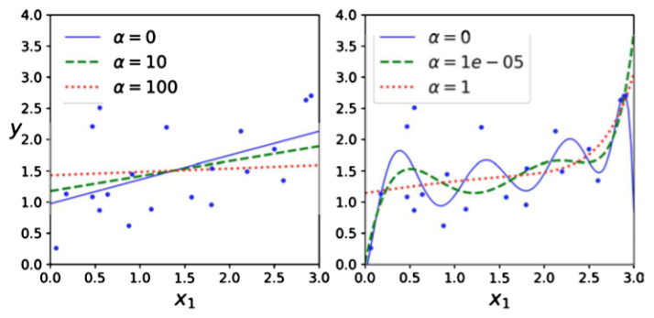
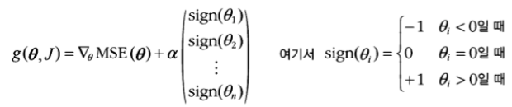

3. 규제
ML Linear Regression
03
Regularization(2)
Ridge Regression은 가중치는 가능한 작게 유지하도록 노력한다.
Lasso Regression은 중요하지 않은 특성에 대한 가중치를 0으로 한다.
$α$는 규제를 가할 정도를 결정한다. $α$가 크면 많은 규제를, $α$가 작으면 적은 규제를 가한다.
Lasso 회귀가 Ridge회귀에 비해 작은 $α$로 더 큰 규제를 가할 수 있다.
Lasso Regression의 비용 함수는 미분 가능하지 않기 때문에, 경사 하강법을 적용 할 때에 서브-그레디언트 벡터를 사용한다.
서브-그레디언트 벡터 (Lasso)

Slide 15
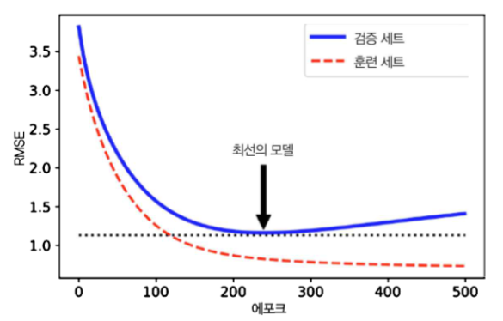
4. 조기 종료
ML Linear Regression
04
Early Stopping
조기 종료는 모델의 검증 세트에 대한 RMSE를 측정하여 최소가 되는 지점에서 학습을 멈춰 과대적합을 막는 기법이다.
모델의 파라미터로 warm_start를 True로 설정하면, fit() 메소드를 호출했을 때에, 훈련을 이어서 진행한다.

Slide 16




5. 로지스틱 회귀
ML Linear Regression
05
Logistic Regression(1)
시그모이드 함수는 입력으로 어떤 값이 들어오더라도 $0 ≤ σ\left(t\right)≤1$의 값을 갖는다.
로지스틱 회귀는 예측 결과를 시그모이드 함수로 나타내 해당 클래스에 속할 확률을 나타낸다.
로지스틱 회귀는 추정 확률이 0.5 이상일 때 양성, 0.5 미만일 때 음성 클래스를 나타낸다.
시그모이드 함수
로지스틱 회귀의 확률 추정
로지스틱 회귀 모델의 예측

Slide 17
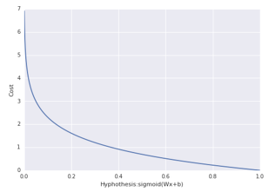
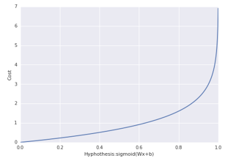



5. 로지스틱 회귀
ML Linear Regression
05
Logistic Regression(2)
위의 두 비용 함수는 y 값에 따라서 반대의 예측을 하는 경우에 $∞$의 값을 갖기 때문에 타당하다.
로지스틱 회귀의 비용 함수를 최소로 하는 정규방정식은 존재하지 않지만, 볼록 함수 형태이므로 경사 하강법으로 전역 최솟값을 찾을 수 있다.
로지스틱 회귀 비용 함수
y = 1 일 때 비용 함수
y = 0 일 때 비용 함수
로지스틱 회귀 비용 함수의 편도함수

Slide 18
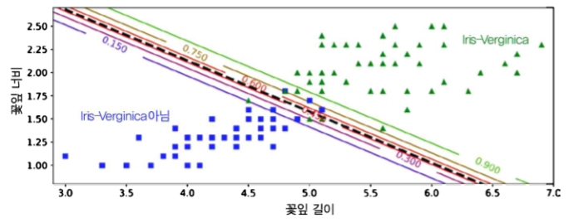

5. 로지스틱 회귀
ML Linear Regression
05
Logistic Regression(3)
로지스틱 회귀에서 특성의 수가 많을수록 성능이 좋아진다.
클래스를 나누는 결정 경계는 모델이 50% 확률을 예측하는 지점이다.
위의 데이터는 특성이 2개이므로, 결정 경계는 $θ_{0}+θ_{1}x_{1}+θ_{2}x_{2}=0$를 만족하는 x들이 이루는 직선이다.
로지스틱 회귀의 결정 경계

Slide 19




5. 로지스틱 회귀
ML Linear Regression
05
Softmax Regression
로지스틱 회귀 모델을 이용하여 다중 클래스를 지원하도록 일반화 한 것이 소프트맥스 회귀 모델이다.
샘플 x에 대해 소프트맥스 회귀 모델이 각 클래스 k에 대한 점수 $s_{k}$(x)를 계산한다.
그 점수에, 소프트맥스 함수를 적용시켜서 각 클래스의 확률을 구한다.
확률이 가장 높은 클래스가 예측에 해당하는 클래스이다.
클래스 k에 대한 점수
소프트맥스 함수
소프트맥스 함수의 클래스 예측

Slide 20
ML Linear Regression
THANK
YOU
발표자 이 석 준
Notes:
http://minheeblog.tistory.com/category/PPT

